Slide 1
Napredne arhitekture in učenje globokih nevronskih mrež
(R-IT MAG)
Vaja 1 – Prekomerno prileganje in regularizacija

Slide 2
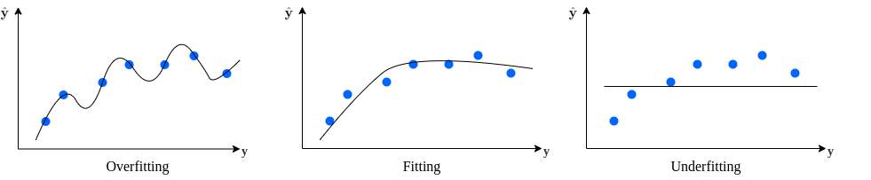
Prekomerno prileganje
Med učenjem nevronskih mrež so vedno razlike v uspešnosti klasifikacije med učno in testno množico
Če so razlike izrazite, govorimo o prekomernem prileganju
  Nevronska mreža v tem primeru slabo posplošuje (ang. overfitting)
Nevronska mreža bo zaradi tega slabše klasificirala nove vzorce
Pogosti vzroki za prekomerno prileganje
  preveliko število skritih plasti (pregloboka nevronska mreža)
  preveliko število nevronov v skritih plasteh (prevelika nevronska mreža)
  premajhna učna množica

Slide 3
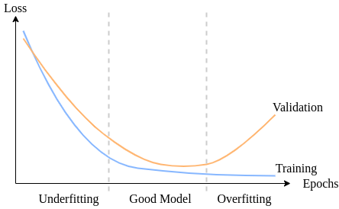
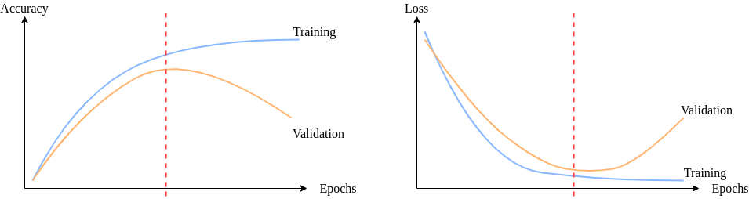
Zaznavanje prekomernega prileganja (I)
Če se nevronska mreža prekomerno prilega učni množici lahko ugotovimo s pomočjo grafov krivulj funkcije izgube med učenjem in validacijo
Pravila “čez palec”:
  train_loss << val_loss => prekomerno prileganje
  train_loss >> val_loss => preslabo prileganje
    potrebno je več učenja
  train_loss ≈ val_loss => dobro prileganje

Slide 4
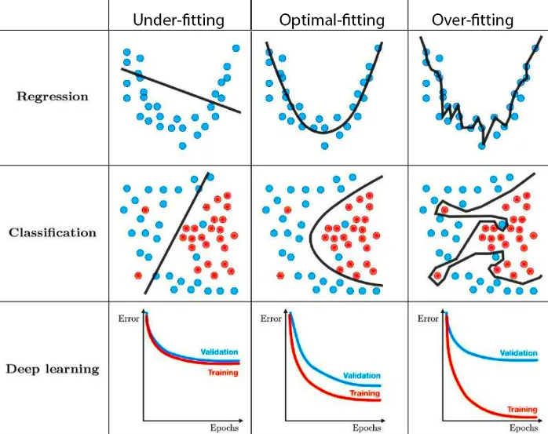
Zaznavanje prekomernega prileganja (II)
To ni samo problem globokih nevronskih mrež, temveč tudi drugih metod strojnega učenja!

Slide 5
Preprečevanje prekomernega prileganja
Tehnike za preprečevanje prekomernega prileganja
  Izbira značilk (ang. feature selection)
    izbira izključno tistih značilk, ki so pomembne za reševanje problema
  Obogatenje podatkov/značilk (ang. feature/data augmentation)
    umetno povečanje učne množice z različnimi variacijami obstoječih učnih vzorcev
  Navzkrižna validacija (ang. cross-validation)
    uporaba testne in validacijske množice
  Regularizacija L2 (ang. L2 regularization)
    omejitev opisne moči nevronske mreže z omejitvijo velikosti uteži v mreži
  Izpust (ang. dropout)
    naključno izpuščanje polovice nevronov v vseh skritih plasteh

Slide 6
Cilj vaje
Spoznati in preizkusiti različne tehnike za preprečevanje prekomernega prileganja
Preučiti vpliv strukture nevronske mreže na učenje
Preučiti vpliv količine podatkov na učenje
Spoznati se s funkcijami izgube in metrikami uspešnosti

Slide 7
Izvedba vaje
Analiza sentimenta nad recenzijami filmov
Podatkovna zbirka IMDB
  Učna in testna množica
  Priporočam uporabo ogrodja Tensorflow in Keras
  from keras.datasets import imdb
  (train_data, train_labels), (test_data, test_labels) = imdb.load_data(num_words=3000)
Potrebna bo manjša predobdelava podatkov:
  import numpy as np
  def vectorize(seq, dim=3000):
  res = np.zeros((len(seq), dim)) # matrika oblike (len(seq), dim)
  for i, s in enumerate(seq):
  res[i, s] = 1.0 # nastavi indekse na 1
  return res
  x_train = vectorize(train_data)
  y_train = np.asarray(test_labels).astype(‘float32’)

Slide 8
Sklop V1.1
Začetna nevronska mreža
  Vhodna plast: 16 nevronov + ReLU
  Skrita plast: 16 nevronov + ReLU
  Izhodna plast: 1 nevron + sigmoidna aktivacijska funkcija
  Optimizacijski algoritem: Adam
  Funkcija izgube: binarna križna entropija
  Uporabite najpogostejših 3000 besed
Mrežo učite 20 epoh
Izrišite grafa funkcije izgube med učenjem in validacijo
Izrišite graf metrike točnosti
Odgovorite na vprašanja
Sklop V1.1 je obvezen za zagovor in je vreden 50 točk!

Slide 9
Sklop V1.2
Manjša nevronska mreža
  Vhodna plast: 4 nevroni + ReLU
  Skrita plast: 4 nevroni + ReLU
  Izhodna plast: 1 nevron + sigmoidna aktivacijska funkcija
  Optimizacijski algoritem: Adam
  Funkcija izgube: binarna križna entropija
  Uporabite najpogostejših 3000 besed
Mrežo učite 20 epoh
Izrišite grafa funkcije izgube med učenjem in validacijo
Izrišite graf metrike točnosti
Odgovorite na vprašanja in primerjajte z rezultati sklopa V1.1
Sklop V1.2 je vreden 10 točk

Slide 10
Sklop V1.3
Večja nevronska mreža
  Vhodna plast: 512 nevronov + ReLU
  Skrita plast: 512 nevronov + ReLU
  Izhodna plast: 1 nevron + sigmoidna aktivacijska funkcija
  Optimizacijski algoritem: Adam
  Funkcija izgube: binarna križna entropija
  Uporabite najpogostejših 3000 besed
Mrežo učite 20 epoh
Izrišite grafa funkcije izgube med učenjem in validacijo
Izrišite graf metrike točnosti
Odgovorite na vprašanja in primerjajte z rezultati sklopov V1.1 in V1.2
Sklop V1.3 je vreden 10 točk

Slide 11
Sklop V1.4
Ponovite učenje vseh treh arhitektur (V1.1, V1.2 in V1.3) z dodano regularizacijo L2
Ponovite učenje vseh treh arhitektur (V1.1, V1.2 in V1.3) z dodano plastjo izpusta
Mrežo učite 20 epoh
Izrišite grafa funkcije izgube med učenjem in validacijo
Izrišite graf metrike točnosti
Odgovorite na vprašanja in primerjajte z rezultati sklopov V1.1, V1.2 in V1.3
Sklop V1.4 je vreden 15 točk

Slide 12
Sklop V1.5
Ponovite učenje(V1.4) in kombinirajte regularizacijo L2 s plastjo izpusta
Ponovite učenje (V1.1, V1.2, V1.3 in V1.4) in povečajte količino podatkov
  Uporabite najpogostejših 5000 besed
Mrežo učite 20 epoh
Izrišite grafa funkcije izgube med učenjem in validacijo
Izrišite graf metrike točnosti
Odgovorite na vprašanja in primerjajte z rezultati sklopov V1.1, V1.2, V1.3 in V1.4
Sklop V1.5 je vreden 15 točk

Slide 13
Zagovor
Rok za oddajo na Učilnice Arnes: 20. 01. 2026 ob 00:00
  Oddajte datoteko .zip s kodo
  Datoteko poimenujte po predlogi: V1.[sklop]-[ime]-[priimek].zip
    Primer: V1.1-Janez-Novak.zip
Vajo lahko zagovarjate v kateremkoli terminu v zimskem semestru
  Po roku za oddajo boste lahko vajo zagovarjali na dodatnem terminu (samo sklop V1.1!)
Pregled rezultatov in kode
Na zagovor pridite pripravljeni
Vajo rešujte sami!
  Vaše oddane vaje se preverjajo z orodji za detekcijo podobnih vsebin

Slide 14
Vprašanja

